Slide 1
궁내교
수위 예측 AI
성능 개선 결과 3
( 시계열 )

Slide 2
※ 강우 이벤트 전부 학습으로 사용

Slide 3
관심 수위 : 궁내교 ( 2 ) 대곡교 ( 3.8 )
smoothing : 궁내교 ( 1 ) 대곡교 ( 2 )
learning_rate = 0.0001
Loss_function = MSE
Seq_length = 36 ( 6시간 )
Num_of_layer = 12 ( 각 LSTM 3개 처리 )
MIET 학습 데이터 기본 설정
홍수통제소 API 호출 → MIET 활용 강우 이벤트 추출
time | 서울시 (대곡교) | 성남시 (성남북초교) | 광주시 (남한산초교) | 성남시 (대장동) | 성남시 (구미초교) | 성남시 (한국학중앙연구원) | 성남시 (궁내교)_WL | 성남시 (궁내교)_Q | 서울시 (대곡교)_WL | 서울시 (대곡교)_Q | 대곡교_Ti | 궁내교_Ti
2014-07-24 15:30:00 | 0.0 | 0.0 | 0.0 | 0.0 | 0.0 | 0.0 | 1.12 | 5.11 | 2.17 | 40.56 | 0.0 | 0.0
학습 : ~ 2022 68번 ( 988개 )
검증 : ~ 2024 96번 ( 282개 )
테스트 : ~ 2025 109번 ( 142개 )
학습 : 총 1420개 中 1412개 데이터 파일 학습데이터로 사용 ( 결측 데이터 5개 )
검증 : 학습 데이터에서 제외한 3개 데이터 사용 ++ 학습에서 검증에 사용된 3개 데이터 사용

Slide 4
seq_length 조정

Slide 5
* model_(gn/dg)_s36
0. seq_length = 36

Slide 6
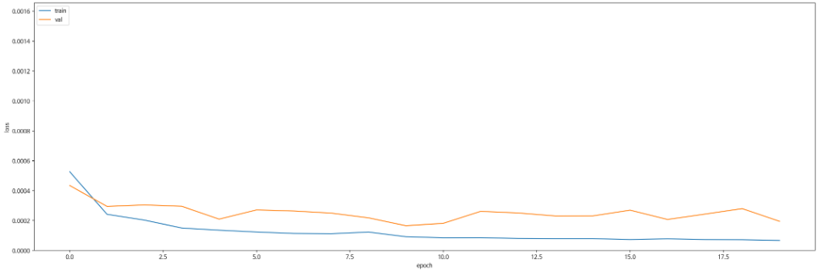
seq_length = 36 학습 코드 - 궁내교
Train : Valid : Test = 7 : 2 : 1 비율로 학습 진행
일괄 예측 수행 결과
Train Chart
Train (23111 건) | MAE | MAPE | RMSE | NSE | CoR2 | QER
 | 0.0258 | 0.0245 | 0.0383 | 0.967146 | 0.969125 | 6.806384
Valid (6828 건) | MAE | MAPE | RMSE | NSE | CoR2 | QER
 | 0.0371 | 0.0399 | 0.0522 | 0.946929 | 0.953082 | 8.452243
Test (5472 건) | MAE | MAPE | RMSE | NSE | CoR2 | QER
 | 0.0416 | 0.0481 | 0.0583 | 0.904372 | 0.927073 | 2.905314

Slide 7
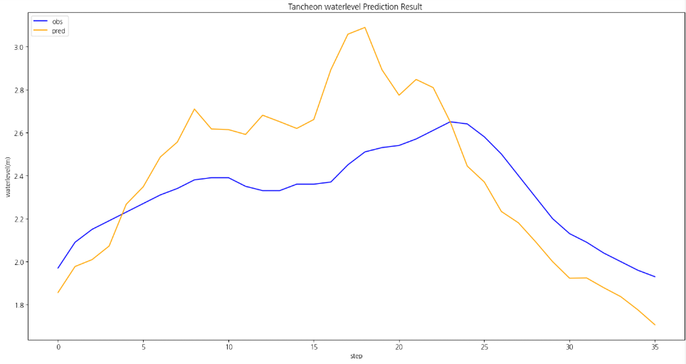
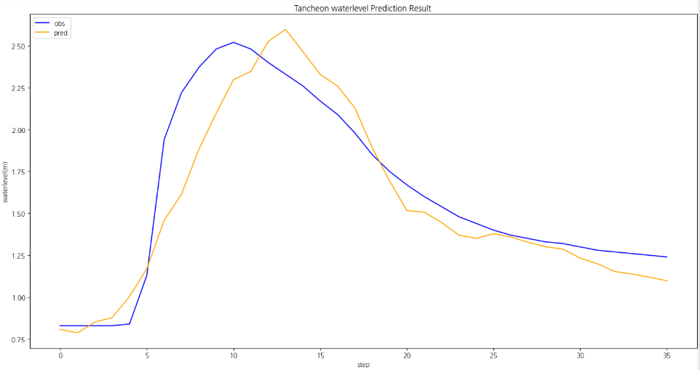
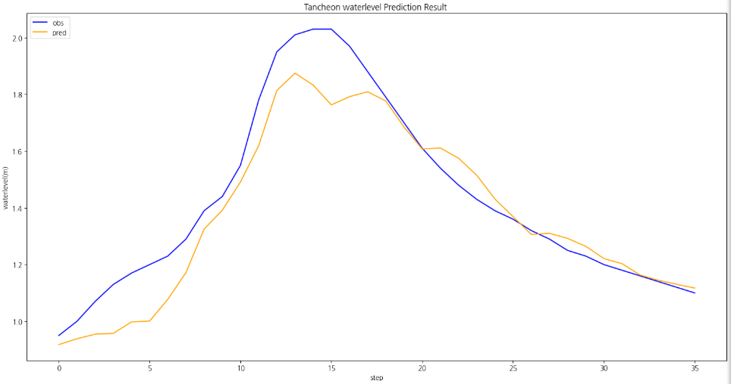
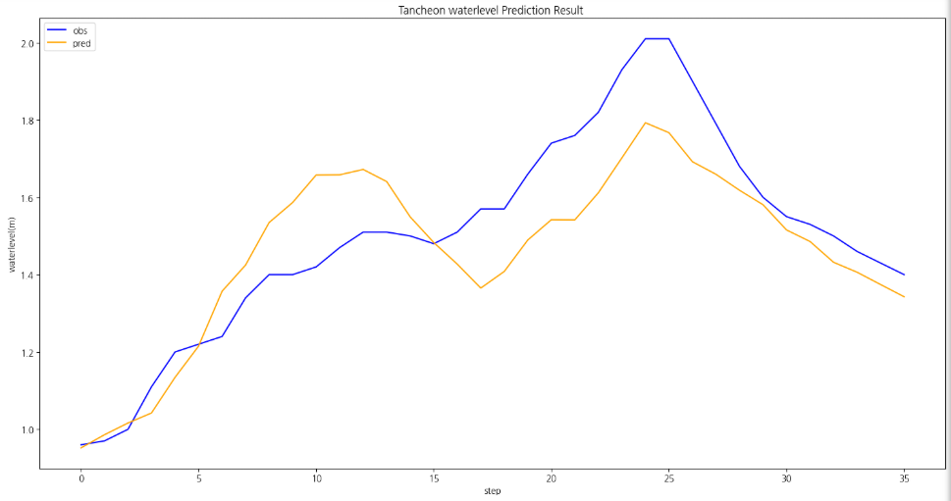
seq_length = 36
예측 코드 - 궁내교
 | 궁내교
testdata_220712 | r2 : -0.7945404436174226 mse : 0.07120448467610142 mae : 0.23399888343281214 rmse : 0.26684168466733493
testdata_230711 | r2 : 0.857466599365075 mse : 0.03988668540781691 mae : 0.14282773759629994 rmse : 0.199716512606787
testdata_250716 | r2 : 0.8885925911762368 mse : 0.011176638825219534 mae : 0.07951597525013816 rmse : 0.1057196236524683
testdata_250814 | r2 : 0.7262170094360034 mse : 0.019302271215992088 mae : 0.11494690630171034 rmse : 0.13893261393924786
testdata_220712
testdata_230711
증설 전
증설 후
testdata_250716
testdata_250814

Slide 8
* model_(gn/dg)_s48
1. seq_length = 48

Slide 9
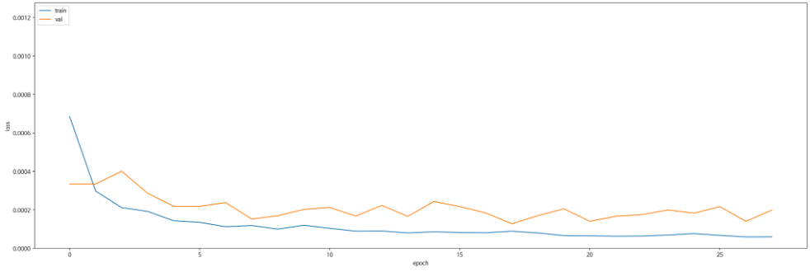
seq_length = 48 학습 코드 - 궁내교
Train : Valid : Test = 7 : 2 : 1 비율로 학습 진행
일괄 예측 수행 결과
Train Chart
Train (13486 건) | MAE | MAPE | RMSE | NSE | CoR2 | QER
 | 0.0242 | 0.0233 | 0.0358 | 0.972953 | 0.976071 | 1.410352
Valid (3589 건) | MAE | MAPE | RMSE | NSE | CoR2 | QER
 | 0.0333 | 0.0363 | 0.0458 | 0.958829 | 0.962585 | 12.163913
Test (3768 건) | MAE | MAPE | RMSE | NSE | CoR2 | QER
 | 0.0390 | 0.0451 | 0.0551 | 0.916871 | 0.933745 | 1.162779

Slide 10
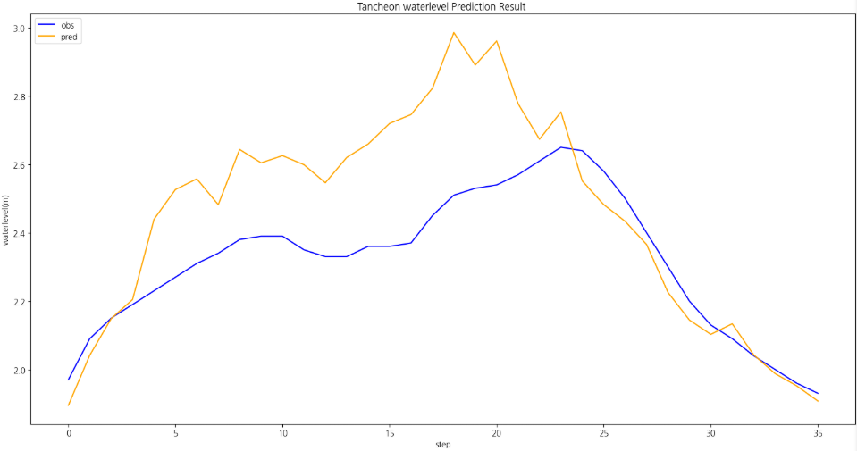
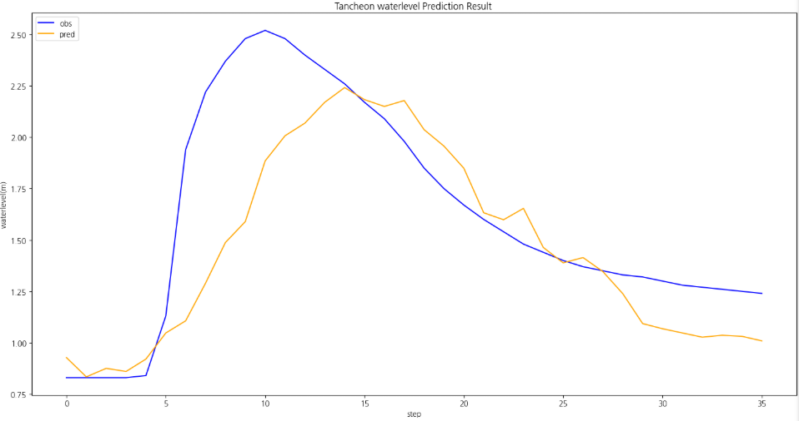
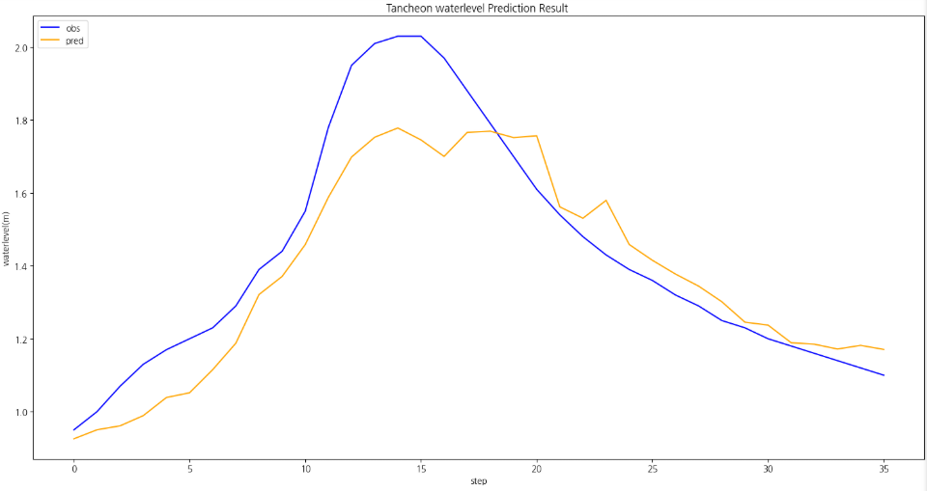
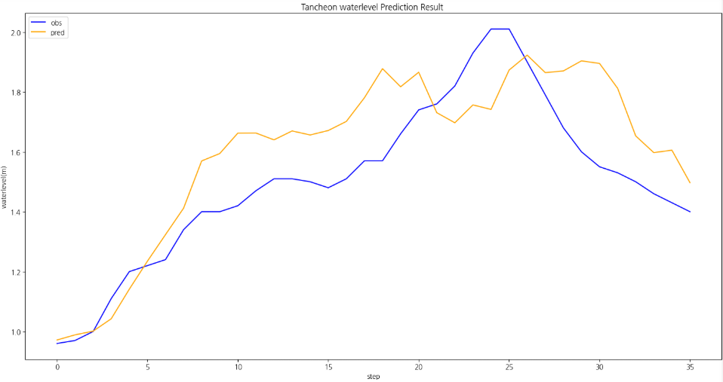
seq_length = 48 예측 코드 - 궁내교
 | 궁내교
testdata_220712 | r2 : -0.1823864103244639 mse : 0.04691519510447297 mae : 0.16771526826752556 rmse : 0.21659915767258417
testdata_230711 | r2 : 0.554343110493201 mse : 0.12471305723711411 mae : 0.23296182599332596 rmse : 0.353147359096899
testdata_250716 | r2 : 0.8364645915436455 mse : 0.016406235588360272 mae : 0.1013863165511025 rmse : 0.12808682831720158
testdata_250814 | r2 : 0.5842686132385491 mse : 0.02930992887373803 mae : 0.14634109947416515 rmse : 0.17120142777949612
testdata_220712
testdata_230711
증설 전
증설 후
testdata_250716
testdata_250814

Slide 11
기존 seq_length = 36 이 제일 나음

Slide 12
seq_length = 36
+ num_of_layer 조정

Slide 13
* model_(gn/dg)_l12
0. num_of_layer =12

Slide 14
num_of_layer =12 학습 코드 - 궁내교
Train : Valid : Test = 7 : 2 : 1 비율로 학습 진행
일괄 예측 수행 결과
Train Chart
Train (23111 건) | MAE | MAPE | RMSE | NSE | CoR2 | QER
 | 0.0258 | 0.0245 | 0.0383 | 0.967146 | 0.969125 | 6.806384
Valid (6828 건) | MAE | MAPE | RMSE | NSE | CoR2 | QER
 | 0.0371 | 0.0399 | 0.0522 | 0.946929 | 0.953082 | 8.452243
Test (5472 건) | MAE | MAPE | RMSE | NSE | CoR2 | QER
 | 0.0416 | 0.0481 | 0.0583 | 0.904372 | 0.927073 | 2.905314

Slide 15
num_of_layer =12 예측 코드 - 궁내교
 | 궁내교
testdata_220712 | r2 : -0.7945404436174226 mse : 0.07120448467610142 mae : 0.23399888343281214 rmse : 0.26684168466733493
testdata_230711 | r2 : 0.857466599365075 mse : 0.03988668540781691 mae : 0.14282773759629994 rmse : 0.199716512606787
testdata_250716 | r2 : 0.8885925911762368 mse : 0.011176638825219534 mae : 0.07951597525013816 rmse : 0.1057196236524683
testdata_250814 | r2 : 0.7262170094360034 mse : 0.019302271215992088 mae : 0.11494690630171034 rmse : 0.13893261393924786
testdata_220712
testdata_230711
증설 전
증설 후
testdata_250716
testdata_250814

Slide 16
* model_(gn/dg)_l18
1. num_of_layer =18

Slide 17
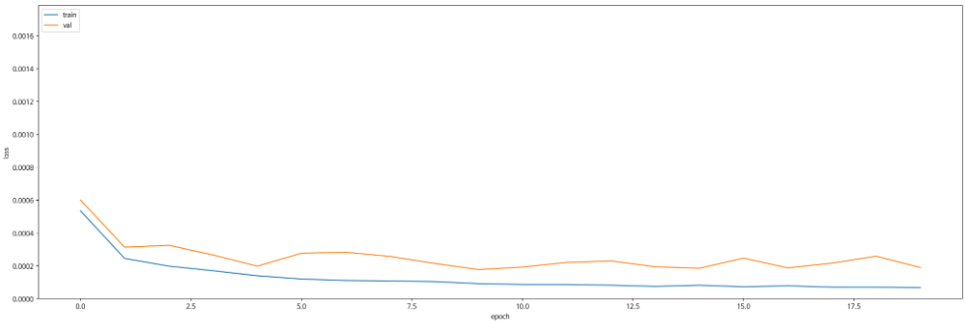
num_of_layer =18 학습 코드 - 궁내교
Train : Valid : Test = 7 : 2 : 1 비율로 학습 진행
일괄 예측 수행 결과
Train Chart
Train (23111 건) | MAE | MAPE | RMSE | NSE | CoR2 | QER
 | 0.0254 | 0.0242 | 0.0372 | 0.968928 | 0.970272 | 22.160994
Valid (6282 건) | MAE | MAPE | RMSE | NSE | CoR2 | QER
 | 0.0385 | 0.0421 | 0.0542 | 0.942801 | 0.951583 | 4.037687
Test (5472 건) | MAE | MAPE | RMSE | NSE | CoR2 | QER
 | 0.0453 | 0.0528 | 0.0625 | 0.890020 | 0.919186 | 5.456180

Slide 18
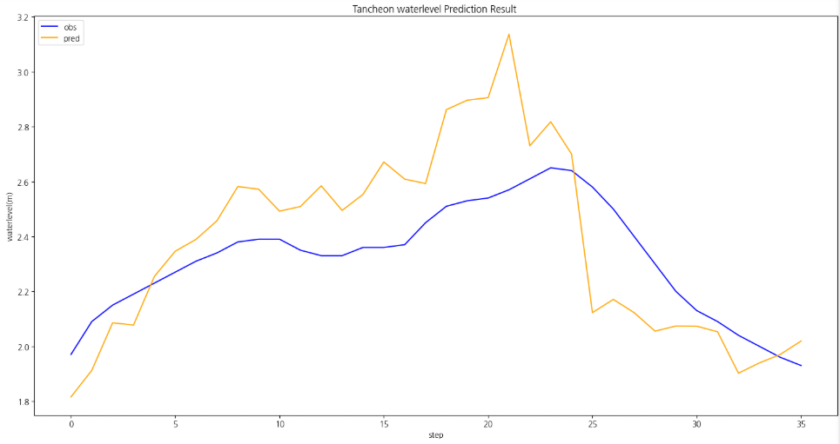
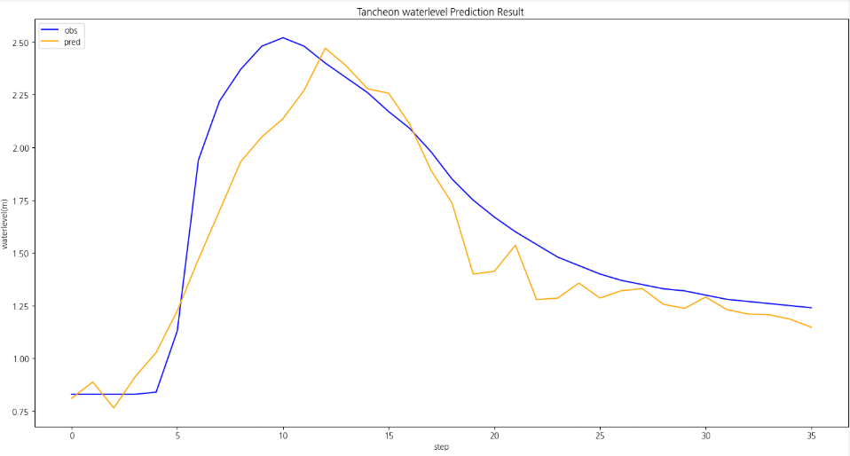
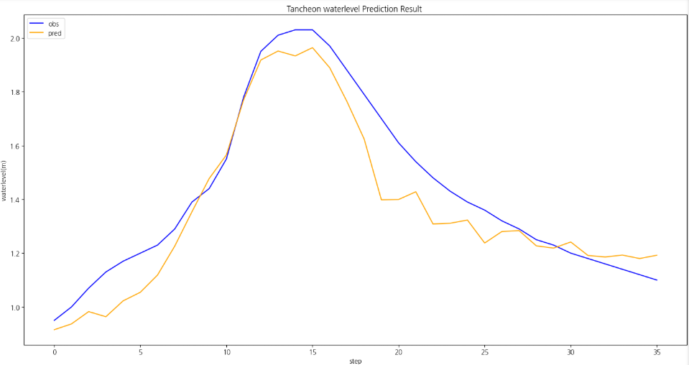
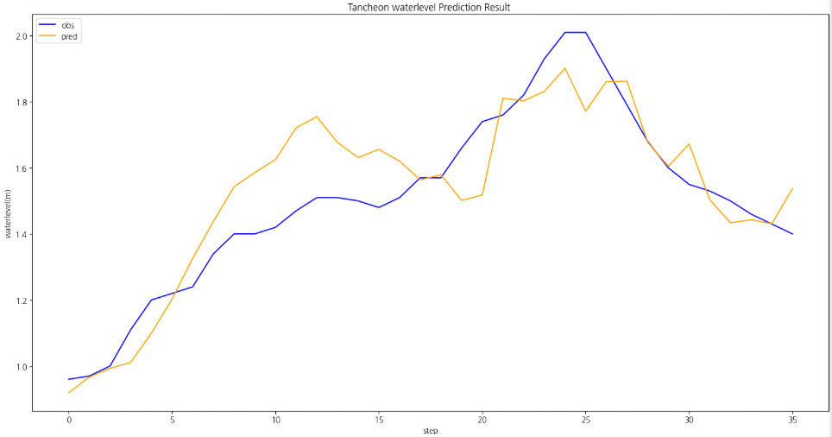
num_of_layer =18 예측 코드 - 궁내교
 | 궁내교
testdata_220712 | r2 : -0.2437545822983267 mse : 0.04935018567626799 mae : 0.18286159541871813 rmse : 0.22214901682489616
testdata_230711 | r2 : 0.8500162646896093 mse : 0.04197159430678016 mae : 0.14689570089181267 rmse : 0.2048697008021932
testdata_250716 | r2 : 0.8895288897883276 mse : 0.011082707267791009 mae : 0.08337979230615827 rmse : 0.1052744378649965
testdata_250814 | r2 : 0.7838021043271743 mse : 0.015242402057216858 mae : 0.0962281313869688 rmse : 0.1234601233484596
testdata_220712
testdata_230711
증설 전
증설 후
testdata_250716
testdata_250814

Slide 19
* model_(gn/dg)_mae_l18
1-1. num_of_layer =18
+ MAE

Slide 20
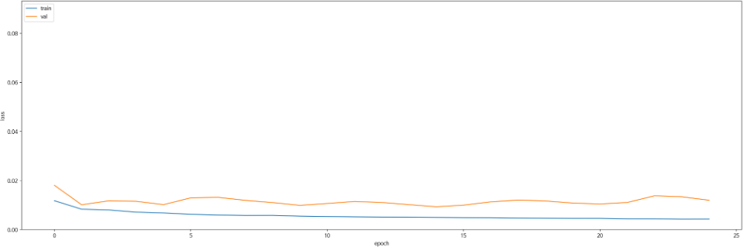
num_of_layer =18
loss_function = MAE
학습 코드 - 궁내교
Train : Valid : Test = 7 : 2 : 1 비율로 학습 진행
일괄 예측 수행 결과
Train Chart
Train (23111 건) | MAE | MAPE | RMSE | NSE | CoR2 | QER
 | 0.0206 | 0.0197 | 0.0312 | 0.978130 | 0.980108 | 12.456093
Valid (6282 건) | MAE | MAPE | RMSE | NSE | CoR2 | QER
 | 0.0378 | 0.0424 | 0.0551 | 0.940861 | 0.952862 | 3.006159
Test (5472 건) | MAE | MAPE | RMSE | NSE | CoR2 | QER
 | 0.0453 | 0.0538 | 0.0642 | 0.884159 | 0.915125 | 4.980753

Slide 21
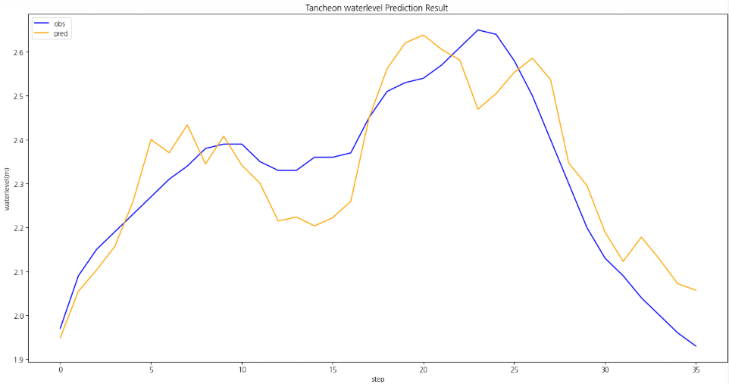
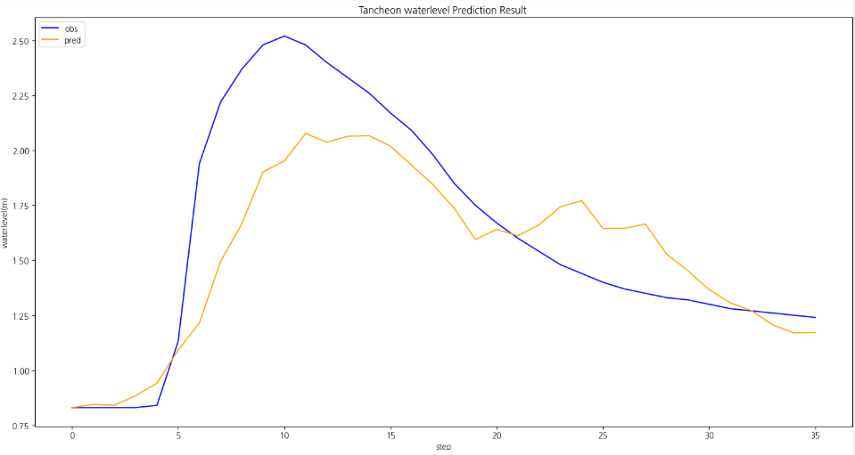
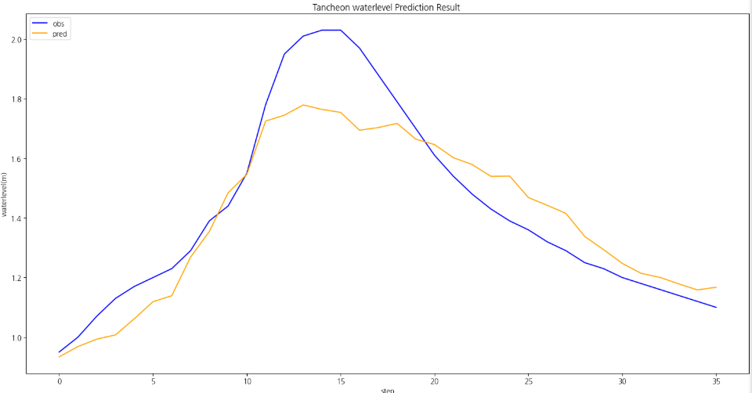
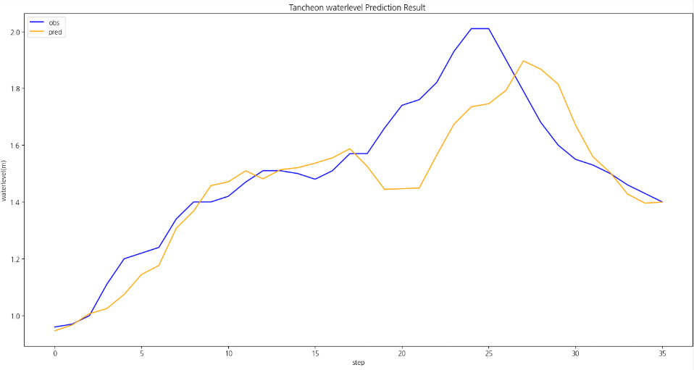
num_of_layer =18
loss_function = MAE
예측 코드 - 궁내교
 | 궁내교
testdata_220712 | r2 : 0.7886506277757681 mse : 0.00838600388716136 mae : 0.07876580847634213 rmse : 0.09157512701143995
testdata_230711 | r2 : 0.6794901382392365 mse : 0.0896917913219421 mae : 0.2132765921619203 rmse : 0.29948587833475904
testdata_250716 | r2 : 0.8537863174988561 mse : 0.014668481547809194 mae : 0.09608093248473272 rmse : 0.12111350687602598
testdata_250814 | r2 : 0.7326166026610431 mse : 0.01885108656114091 mae : 0.09745151480038959 rmse : 0.13729925914272412
testdata_220712
testdata_230711
증설 전
증설 후
testdata_250716
testdata_250814

Slide 22
* model_(gn/dg)_l36
2. num_of_layer = 36

Slide 23
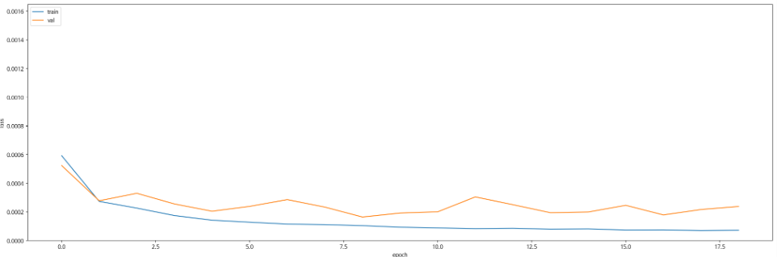
num_of_layer =36 학습 코드 - 궁내교
Train : Valid : Test = 7 : 2 : 1 비율로 학습 진행
일괄 예측 수행 결과
Train Chart
Train (23111 건) | MAE | MAPE | RMSE | NSE | CoR2 | QER
 | 0.0269 | 0.0256 | 0.0388 | 0.966277 | 0.970299 | 1.513945
Valid (6822 건) | MAE | MAPE | RMSE | NSE | CoR2 | QER
 | 0.0378 | 0.0409 | 0.0521 | 0.947172 | 0.956457 | 1.215834
Test (5472 건) | MAE | MAPE | RMSE | NSE | CoR2 | QER
 | 0.0407 | 0.0468 | 0.0569 | 0.908998 | 0.930175 | 2.279257

Slide 24
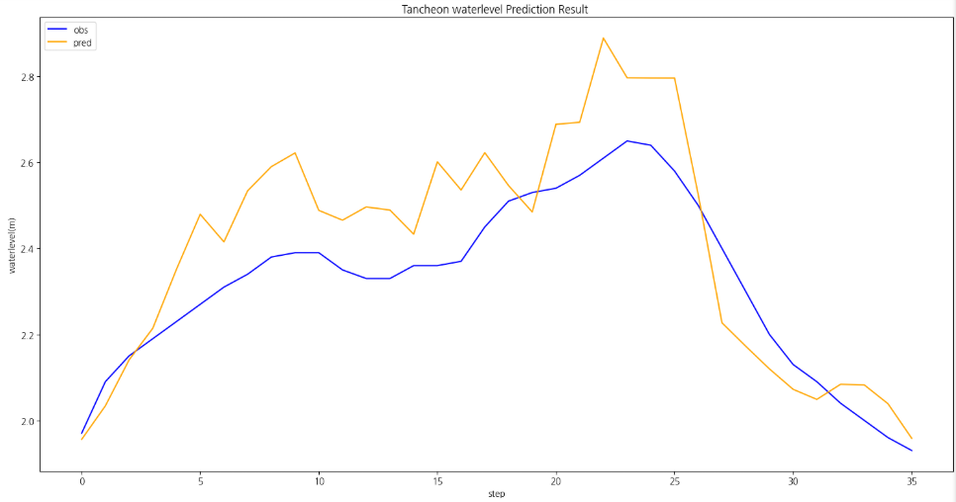
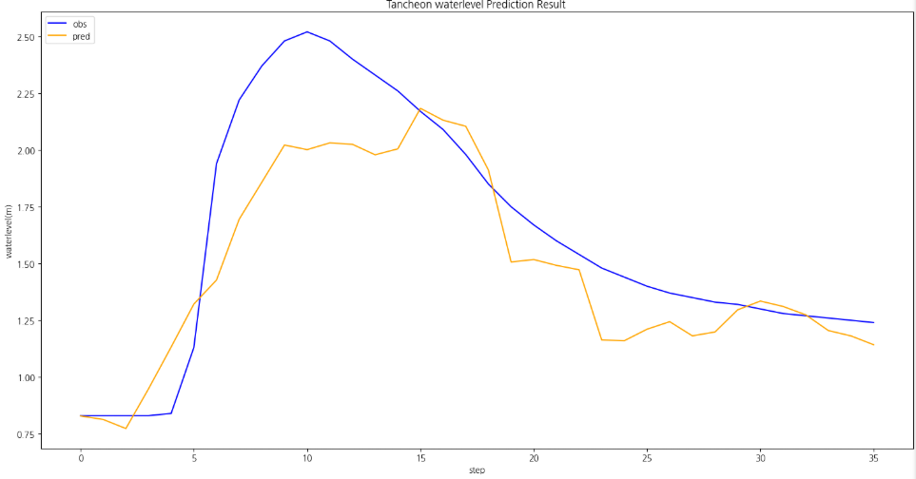
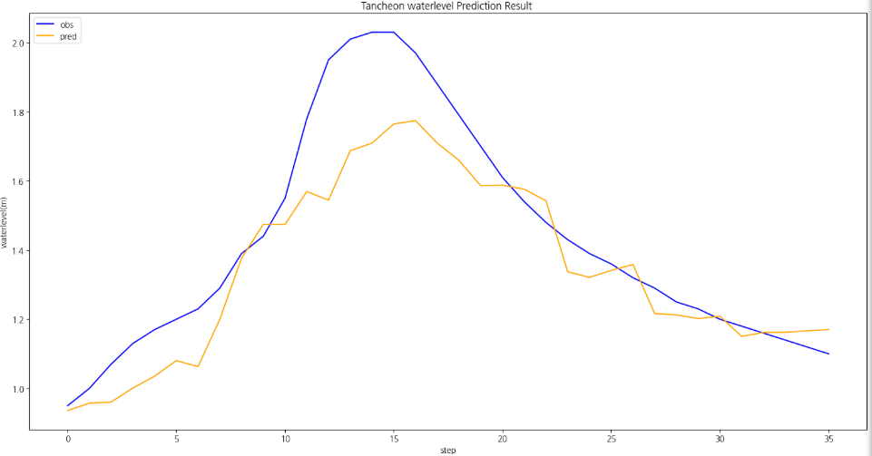
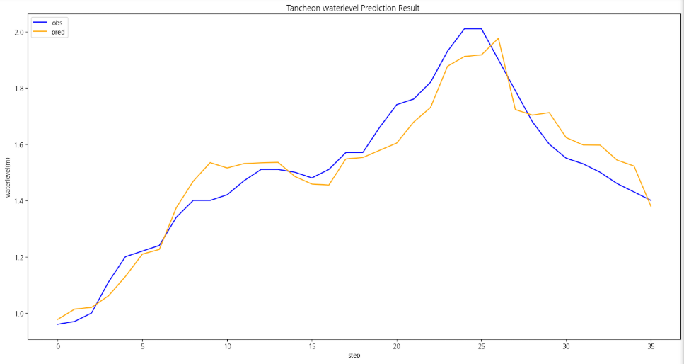
num_of_layer =36 예측 코드 - 궁내교
 | 궁내교
testdata_220712 | r2 : 0.5154125887431622 mse : 0.01922765074578906 mae : 0.11833648959795633 rmse : 0.13866380474294315
testdata_230711 | r2 : 0.7651658869889291 mse : 0.06571620649596127 mae : 0.19366505410936144 rmse : 0.2563517241915125
testdata_250716 | r2 : 0.7987440252756075 mse : 0.020190446619850436 mae : 0.10343127078480188 rmse : 0.14209309138677514
testdata_250814 | r2 : 0.9320650485021252 mse : 0.004789555611749123 mae : 0.05961067683166928 rmse : 0.06920661537562087
testdata_220712
testdata_230711
증설 전
증설 후
testdata_250716
testdata_250814

Slide 25
seq_length = 36 +
num_of_layer = 18 이 제일 나음

Slide 26
Loss_function = MAE
Learning_rate = 0.0005

Slide 27
* model_(gn/dg)_l12
1. num_of_layer = 12

Slide 28
관심 수위 : 궁내교 ( 2 ) 대곡교 ( 3.8 )
smoothing : 궁내교 ( 1 ) 대곡교 ( 2 )
learning_rate = 0.0005
Loss_function = MAE
Seq_length = 36 ( 6시간 )
Num_of_layer = 12 ( 각 LSTM 3개 처리 )
MIET 학습 데이터 기본 설정
홍수통제소 API 호출 → MIET 활용 강우 이벤트 추출
time | 서울시 (대곡교) | 성남시 (성남북초교) | 광주시 (남한산초교) | 성남시 (대장동) | 성남시 (구미초교) | 성남시 (한국학중앙연구원) | 성남시 (궁내교)_WL | 성남시 (궁내교)_Q | 서울시 (대곡교)_WL | 서울시 (대곡교)_Q | 대곡교_Ti | 궁내교_Ti
2014-07-24 15:30:00 | 0.0 | 0.0 | 0.0 | 0.0 | 0.0 | 0.0 | 1.12 | 5.11 | 2.17 | 40.56 | 0.0 | 0.0
학습 : ~ 2022 68번 ( 988개 )
검증 : ~ 2024 96번 ( 282개 )
테스트 : ~ 2025 109번 ( 142개 )
학습 : 총 1420개 中 1412개 데이터 파일 학습데이터로 사용 ( 결측 데이터 5개 )
검증 : 학습 데이터에서 제외한 3개 데이터 사용 ++ 학습에서 검증에 사용된 3개 데이터 사용

Slide 29
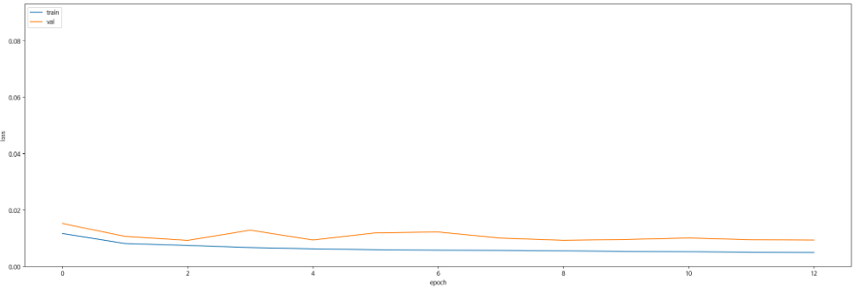
num_of_layer = 12
학습 코드 - 궁내교
Train : Valid : Test = 7 : 2 : 1 비율로 학습 진행
일괄 예측 수행 결과
Train Chart
Train (23111 건) | MAE | MAPE | RMSE | NSE | CoR2 | QER
 | 0.0288 | 0.0264 | 0.0537 | 0.935251 | 0.936525 | 21.145243
Valid (6828 건) | MAE | MAPE | RMSE | NSE | CoR2 | QER
 | 0.0377 | 0.0406 | 0.0585 | 0.933385 | 0.939242 | 3.664063
Test (5472 건) | MAE | MAPE | RMSE | NSE | CoR2 | QER
 | 0.0448 | 0.0509 | 0.0672 | 0.873095 | 0.891142 | 7.571774

Slide 30
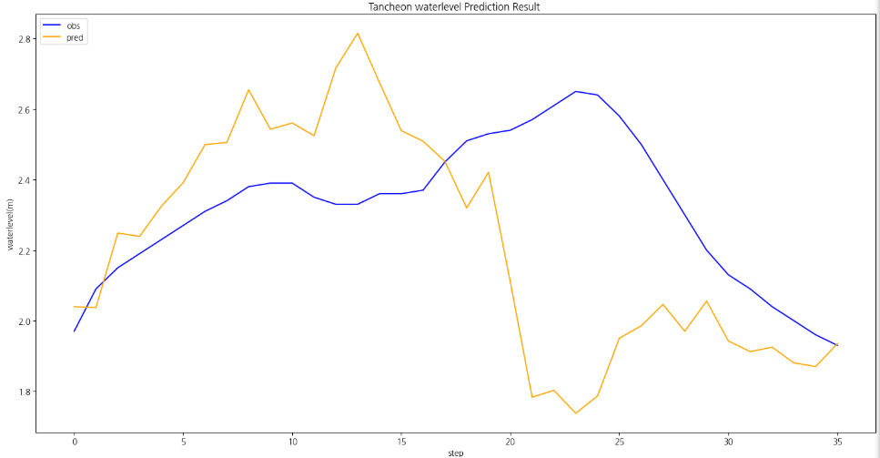
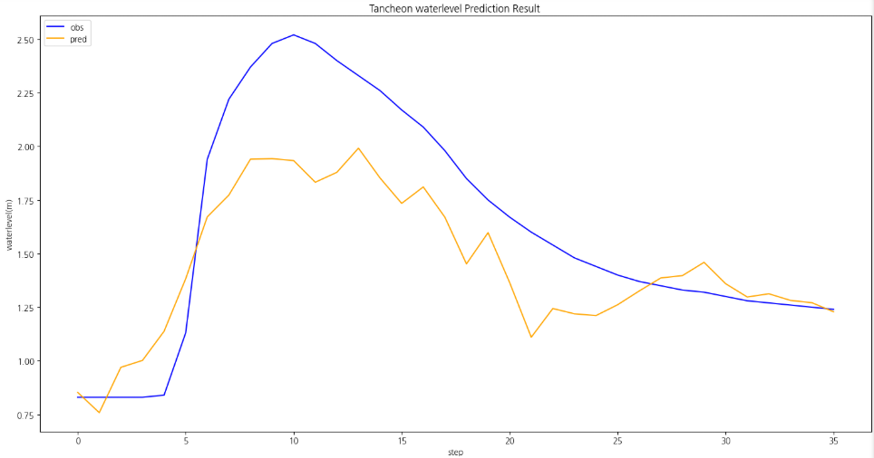
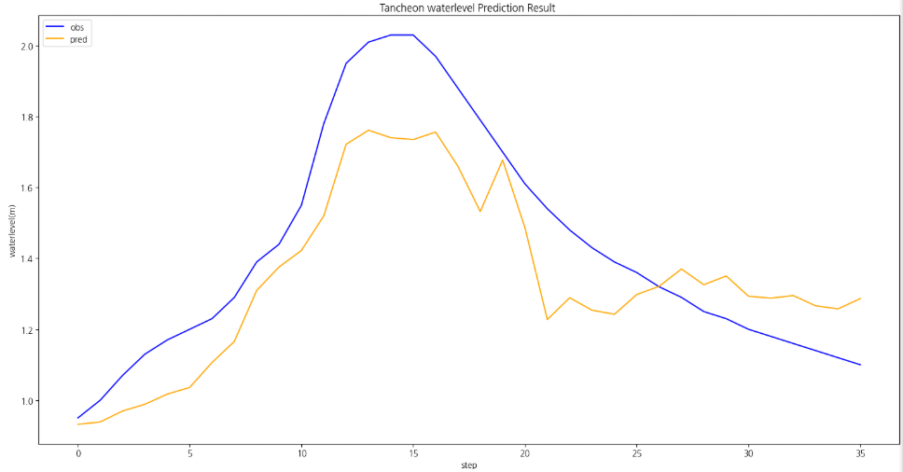
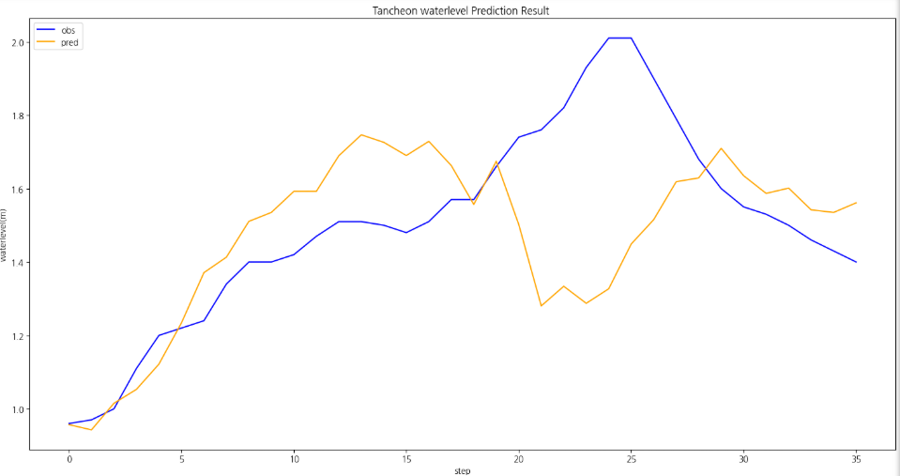
num_of_layer = 12
예측 코드 - 궁내교
 | 궁내교
testdata_220712 | r2 : -2.419031330681882 mse : 0.13566167586722264 mae : 0.27432608577940193 rmse : 0.3683227876024271
testdata_230711 | r2 : 0.6617230110332062 mse : 0.09466376147287353 mae : 0.24711518228054047 rmse : 0.3076747657395282
testdata_250716 | r2 : 0.7240690801943894 mse : 0.02768200305472064 mae : 0.14641764938831325 rmse : 0.1663790944040766
testdata_250814 | r2 : 0.08522785843810254 mse : 0.06449334175540868 mae : 0.18133603036403656 rmse : 0.2539553932394598
testdata_220712
testdata_230711
증설 전
증설 후
testdata_250716
testdata_250814

Slide 31
* model_(gn/dg)_l18
2. num_of_layer = 18

Slide 32
관심 수위 : 궁내교 ( 2 ) 대곡교 ( 3.8 )
smoothing : 궁내교 ( 1 ) 대곡교 ( 2 )
learning_rate = 0.0005
Loss_function = MAE
Seq_length = 36 ( 6시간 )
Num_of_layer = 18 ( 각 LSTM 3개 처리 )
MIET 학습 데이터 기본 설정
홍수통제소 API 호출 → MIET 활용 강우 이벤트 추출
time | 서울시 (대곡교) | 성남시 (성남북초교) | 광주시 (남한산초교) | 성남시 (대장동) | 성남시 (구미초교) | 성남시 (한국학중앙연구원) | 성남시 (궁내교)_WL | 성남시 (궁내교)_Q | 서울시 (대곡교)_WL | 서울시 (대곡교)_Q | 대곡교_Ti | 궁내교_Ti
2014-07-24 15:30:00 | 0.0 | 0.0 | 0.0 | 0.0 | 0.0 | 0.0 | 1.12 | 5.11 | 2.17 | 40.56 | 0.0 | 0.0
학습 : ~ 2022 68번 ( 988개 )
검증 : ~ 2024 96번 ( 282개 )
테스트 : ~ 2025 109번 ( 142개 )
학습 : 총 1420개 中 1412개 데이터 파일 학습데이터로 사용 ( 결측 데이터 5개 )
검증 : 학습 데이터에서 제외한 3개 데이터 사용 ++ 학습에서 검증에 사용된 3개 데이터 사용

Slide 33
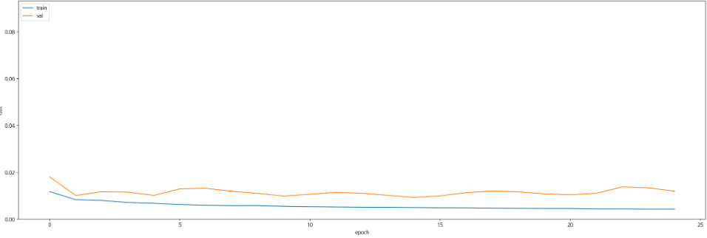
num_of_layer = 18
학습 코드 - 궁내교
Train : Valid : Test = 7 : 2 : 1 비율로 학습 진행
일괄 예측 수행 결과
Train Chart
Train (23111 건) | MAE | MAPE | RMSE | NSE | CoR2 | QER
 | 0.0206 | 0.0197 | 0.0312 | 0.978130 | 0.980108 | 12.456093
Valid (6828 건) | MAE | MAPE | RMSE | NSE | CoR2 | QER
 | 0.0378 | 0.0424 | 0.0551 | 0.940861 | 0.952862 | 3.006159
Test (5472 건) | MAE | MAPE | RMSE | NSE | CoR2 | QER
 | 0.0453 | 0.0538 | 0.0642 | 0.884159 | 0.915125 | 4.980753

Slide 34
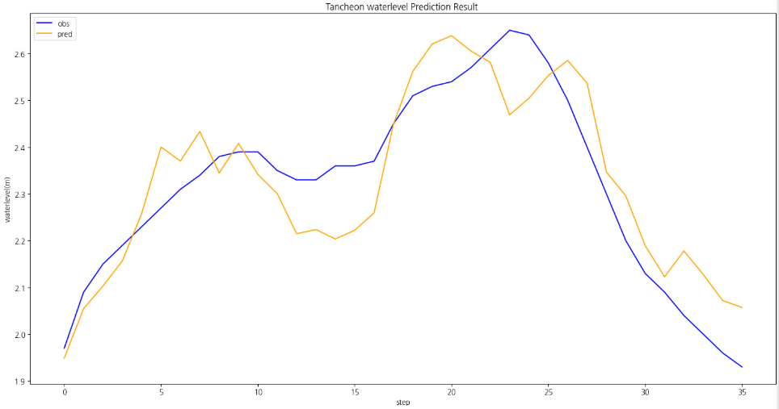
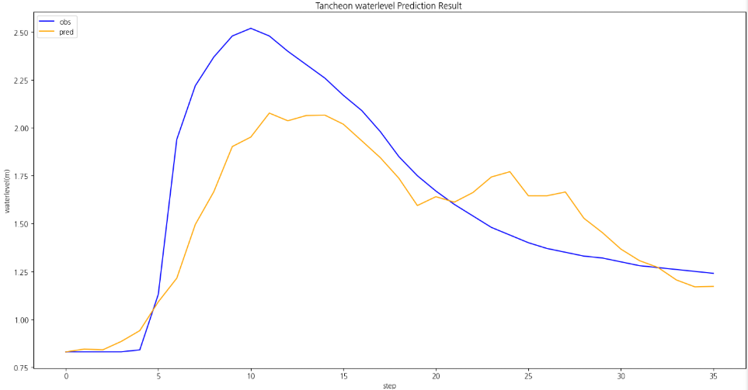
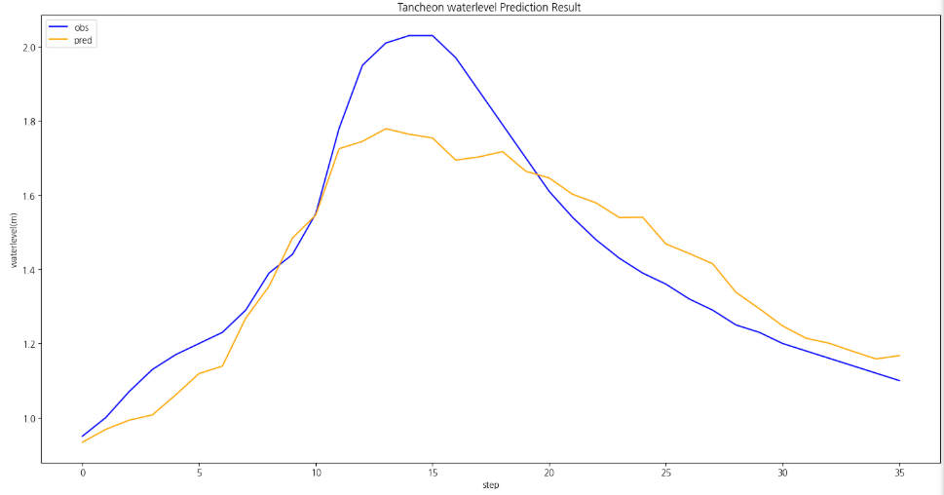
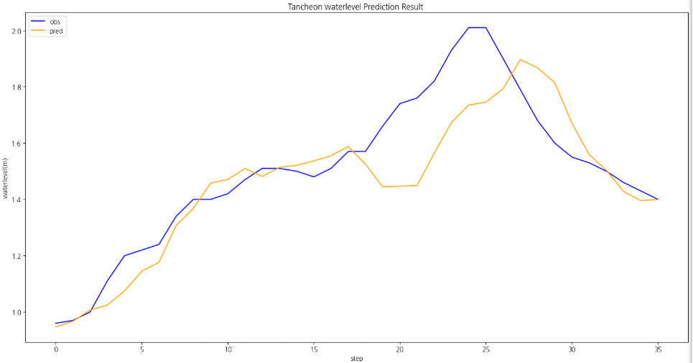
num_of_layer = 18
예측 코드 - 궁내교
 | 궁내교
testdata_220712 | r2 : 0.7886506277757681 mse : 0.00838600388716136 mae : 0.07876580847634213 rmse : 0.09157512701143995
testdata_230711 | r2 : 0.6794901382392365 mse : 0.0896917913219421 mae : 0.2132765921619203 rmse : 0.29948587833475904
testdata_250716 | r2 : 0.8537863174988561 mse : 0.014668481547809194 mae : 0.09608093248473272 rmse : 0.12111350687602598
testdata_250814 | r2 : 0.7326166026610431 mse : 0.01885108656114091 mae : 0.09745151480038959 rmse : 0.13729925914272412
testdata_220712
testdata_230711
증설 전
증설 후
testdata_250716
testdata_250814

Slide 35
Loss_function = MAE
Learning_rate = 0.0005 도
num_of_layer = 18 이 제일 나음

Slide 36
* model_(gn/dg)_all_none2
영향 없는 관측소 및 컬럼 빼기
+ seq_length 조정

Slide 37
관심 수위 : 궁내교 ( 2 ) 대곡교 ( 3.8 )
smoothing : 궁내교 ( 1 ) 대곡교 ( 2 )
learning_rate = 0.0001
Loss_function = MSE
Seq_length = 36 ( 6시간 )
Num_of_layer = 12 ( 각 LSTM 3개 처리 )
MIET 학습 데이터 기본 설정
홍수통제소 API 호출 → MIET 활용 강우 이벤트 추출
time | 서울시 (대곡교) | 성남시 (성남북초교) | 광주시 (남한산초교) | 성남시 (대장동) | 성남시 (구미초교) | 성남시 (한국학중앙연구원) | 성남시 (궁내교)_WL | 성남시 (궁내교)_Q | 서울시 (대곡교)_WL | 서울시 (대곡교)_Q | 대곡교_Ti | 궁내교_Ti
2014-07-24 15:30:00 | 0.0 | 0.0 | 0.0 | 0.0 | 0.0 | 0.0 | 1.12 | 5.11 | 2.17 | 40.56 | 0.0 | 0.0
학습 : 총 1420개 中 1412개 데이터 파일 학습데이터로 사용 ( 결측 데이터 5개 )
검증 : 학습 데이터에서 제외한 3개 데이터 사용 ++ 학습에서 검증에 사용된 3개 데이터 사용
학습 : ~2022년 56번 ( 874개 )
검증 : ~ 2024년 92번 ( 249개 )
테스트 : ~2025년 89번 ( 126개 )
학습 : 총 1257개 中 1249개 데이터 파일 학습데이터로 사용 ( 결측 데이터 5개 )
검증 : 학습 데이터에서 제외한 3개 데이터 사용 + 학습에서 검증에 사용된 3개 데이터 사용

Slide 38
컬럼 정리 ( + MIET 학습 데이터 기본 설정 )
궁내교
time | 성남시 (대장동) | 성남시 (구미초교) | 성남시 (한국학중앙연구원) | 성남시 (궁내교)_WL | 성남시 (궁내교)_Q | 궁내교_Ti
2014-07-24 15:30:00 | 0.0 | 0.0 | 0.0 | 1.12 | 5.11 | 0.0
대곡교
time | 서울시 (대곡교) | 성남시 (성남북초교) | 광주시 (남한산초교) | 성남시 (대장동) | 성남시 (구미초교) | 성남시 (한국학중앙연구원) | 성남시 (궁내교)_WL | 성남시 (궁내교)_Q | 서울시 (대곡교)_WL | 서울시 (대곡교)_Q | 대곡교_Ti | 궁내교_Ti
2014-07-24 15:30:00 | 0.0 | 0.0 | 0.0 | 0.0 | 0.0 | 0.0 | 1.12 | 5.11 | 2.17 | 40.56 | 0.0 | 0.0

Slide 39
* model_(gn/dg)_all_none2
0. seq_length = 12

Slide 40
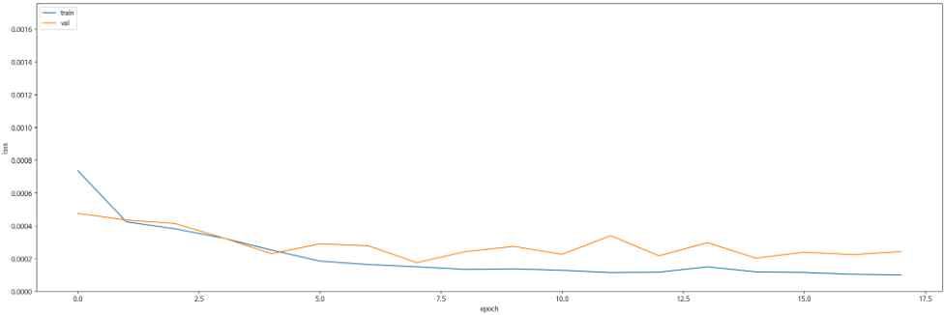
num_of_layer = 12
학습 코드 - 궁내교
Train : Valid : Test = 7 : 2 : 1 비율로 학습 진행
일괄 예측 수행 결과
Train Chart
Train (19874 건) | MAE | MAPE | RMSE | NSE | CoR2 | QER
 | 0.0334 | 0.0312 | 0.0493 | 0.945846 | 0.954264 | 17.890869
Valid (5882 건) | MAE | MAPE | RMSE | NSE | CoR2 | QER
 | 0.0389 | 0.0419 | 0.0538 | 0.938219 | 0.942474 | 0.141742
Test (4751 건) | MAE | MAPE | RMSE | NSE | CoR2 | QER
 | 0.0414 | 0.0477 | 0.0570 | 0.908699 | 0.929418 | 2.842335

Slide 41
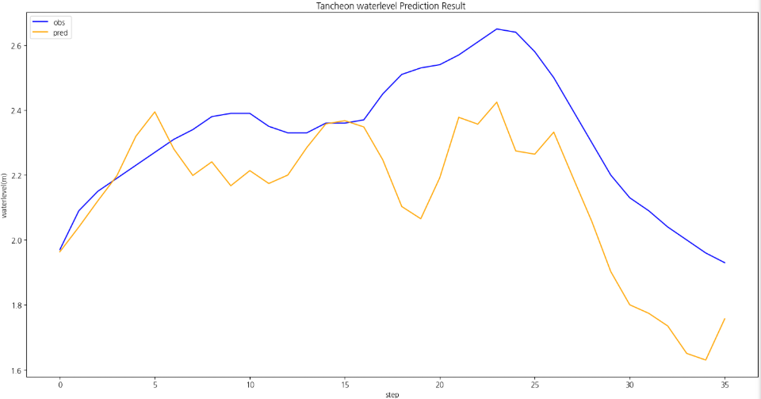
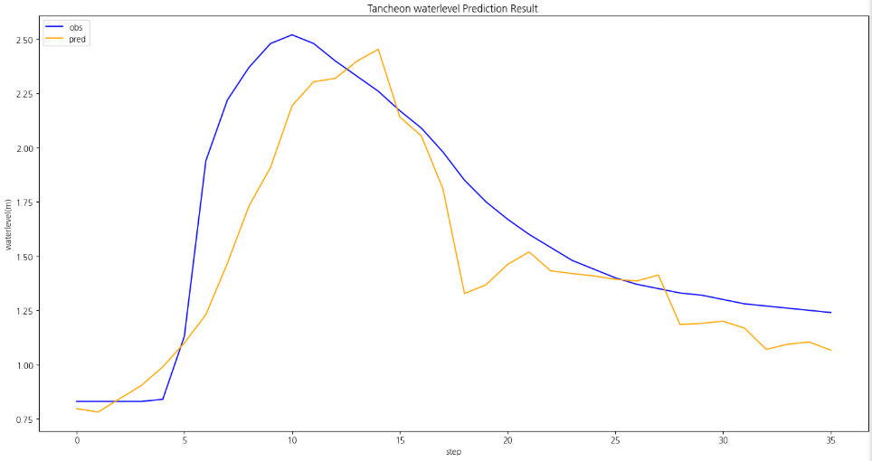
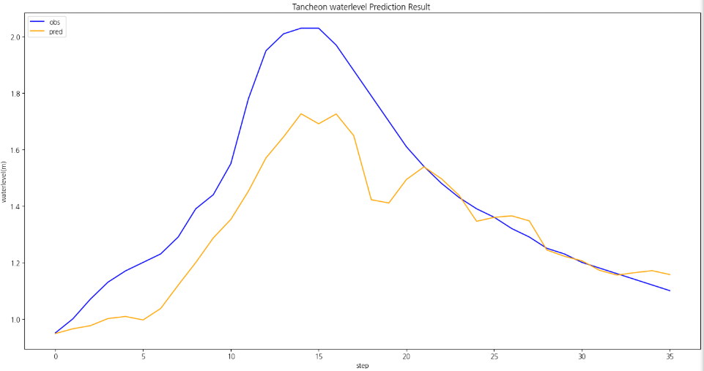
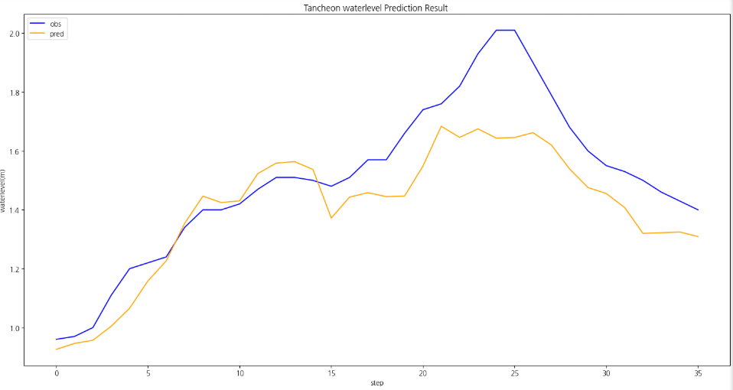
num_of_layer = 12
예측 코드 - 궁내교
 | 궁내교
testdata_220712 | r2 : -0.3354817263001719 mse : 0.052989771533857255 mae : 0.19141196118460757 rmse : 0.2301950727836225
testdata_230711 | r2 : 0.7409383899519266 mse : 0.07249605282130708 mae : 0.20018566151460013 rmse : 0.2692509105301356
testdata_250716 | r2 : 0.6647419430513152 mse : 0.03363383329099639 mae : 0.13416874441835613 rmse : 0.1833952924450254
testdata_250814 | r2 : 0.7008753467118882 mse : 0.021088911233172896 mae : 0.1155578705999586 rmse : 0.1452202163377155
testdata_220712
testdata_230711
증설 전
증설 후
testdata_250716
testdata_250814

Slide 42
* model_(gn/dg)_all_none2_18
1. seq_length = 18

Slide 43
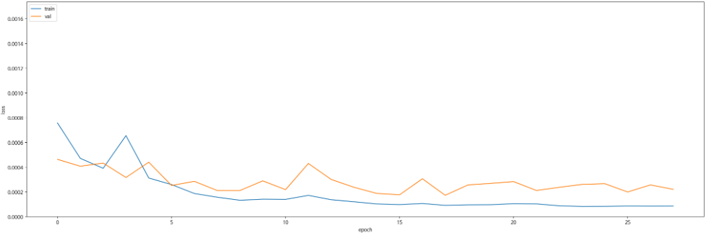
num_of_layer = 18
학습 코드 - 궁내교
Train : Valid : Test = 7 : 2 : 1 비율로 학습 진행
일괄 예측 수행 결과
Train Chart
Train (19874 건) | MAE | MAPE | RMSE | NSE | CoR2 | QER
 | 0.0262 | 0.0252 | 0.0381 | 0.967542 | 0.968092 | 18.370273
Valid (5882 건) | MAE | MAPE | RMSE | NSE | CoR2 | QER
 | 0.0390 | 0.0430 | 0.0535 | 0.938900 | 0.950641 | 2.229004
Test (4751 건) | MAE | MAPE | RMSE | NSE | CoR2 | QER
 | 0.0432 | 0.0504 | 0.0581 | 0.905261 | 0.935714 | 2.049240

Slide 44
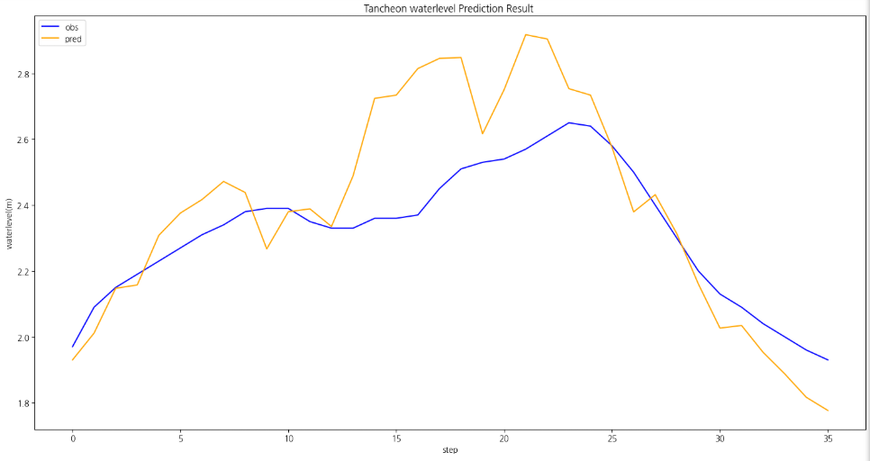
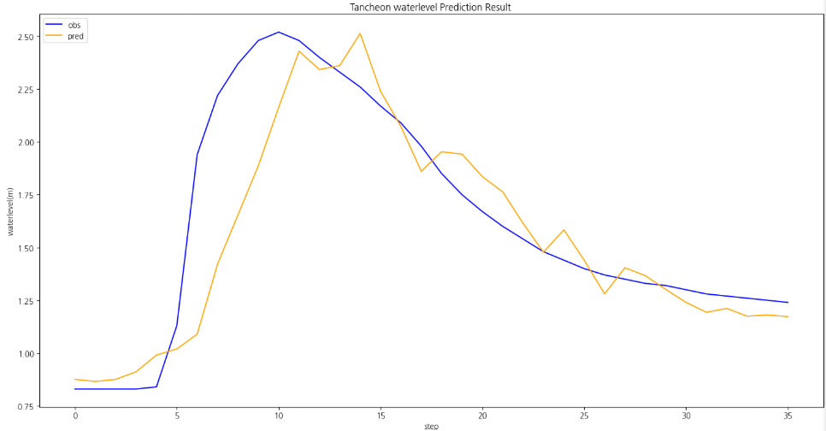
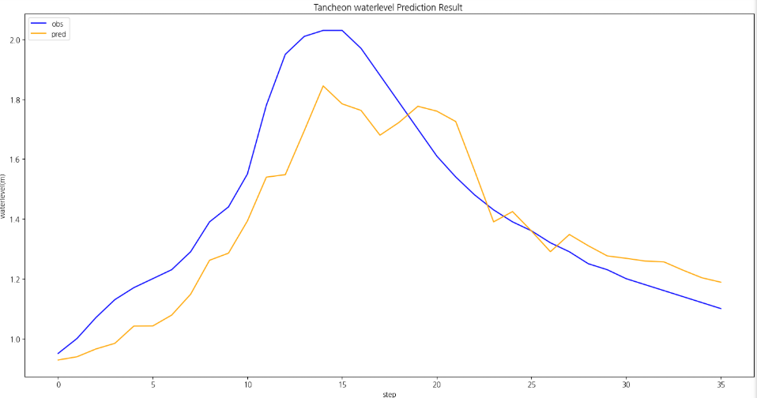
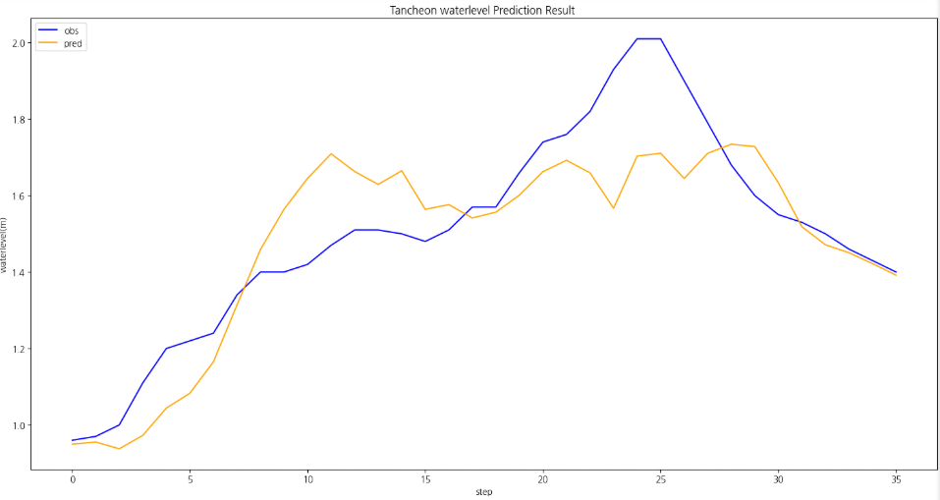
num_of_layer = 18
예측 코드 - 궁내교
 | 궁내교
testdata_220712 | r2 : 0.14864938999199162 mse : 0.03378022583994122 mae : 0.13584673484166465 rmse : 0.18379397661496205
testdata_230711 | r2 : 0.7356497296198843 mse : 0.07397603667037891 mae : 0.1636988114648395 rmse : 0.27198536113250454
testdata_250716 | r2 : 0.7750344623088323 mse : 0.022569042664595026 mae : 0.12452420638667212 rmse : 0.15022996593421375
testdata_250814 | r2 : 0.7074602847267737 mse : 0.020624659384502603 mae : 0.10934795512093437 rmse : 0.14361288028760721
testdata_220712
testdata_230711
증설 전
증설 후
testdata_250716
testdata_250814

Slide 45
* model_(gn/dg)_all_none2_mae_18
1-1. seq_length = 18
+ MAE

Slide 46
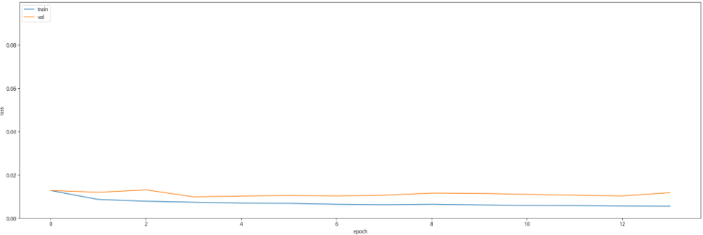
num_of_layer = 18
loss_function = MAE
학습 코드 - 궁내교
Train : Valid : Test = 7 : 2 : 1 비율로 학습 진행
일괄 예측 수행 결과
Train Chart
Train (19874 건) | MAE | MAPE | RMSE | NSE | CoR2 | QER
 | 0.0287 | 0.0259 | 0.0623 | 0.913279 | 0.920168 | 17.730663
Valid (5882 건) | MAE | MAPE | RMSE | NSE | CoR2 | QER
 | 0.0404 | 0.0435 | 0.0620 | 0.917917 | 0.930954 | 2.849581
Test (4751 건) | MAE | MAPE | RMSE | NSE | CoR2 | QER
 | 0.0453 | 0.0525 | 0.0659 | 0.878156 | 0.905901 | 3.406047

Slide 47
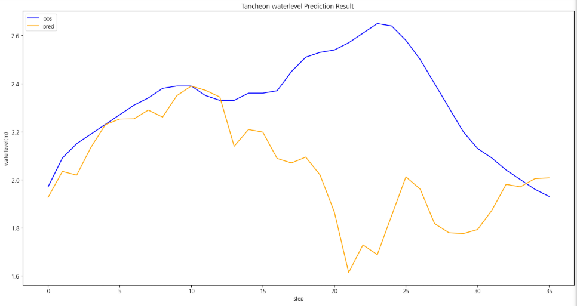
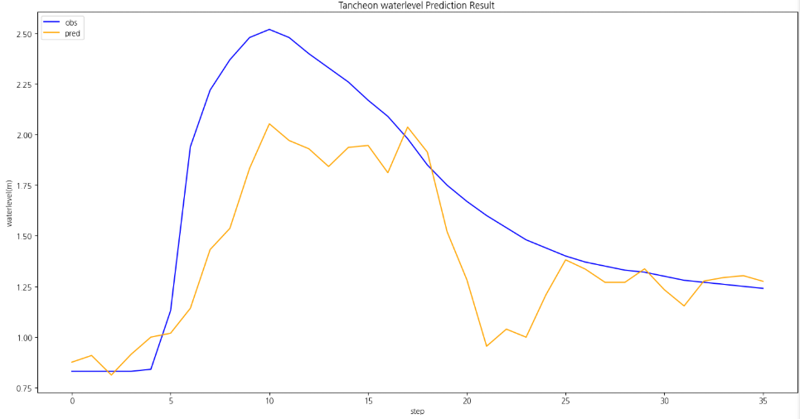
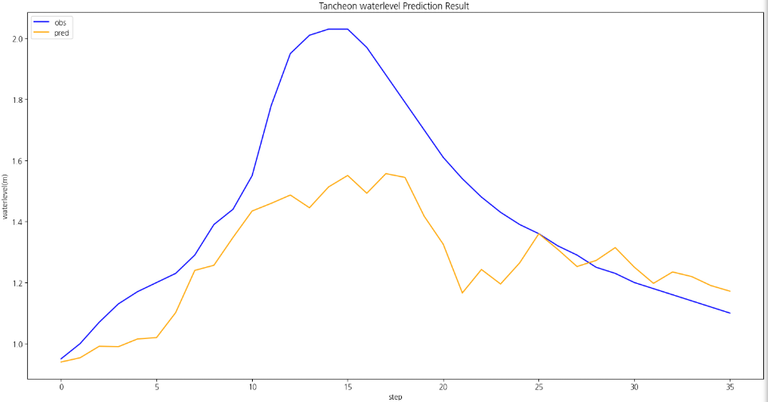
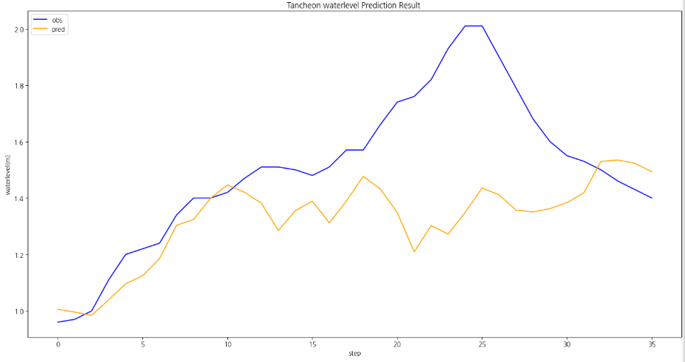
num_of_layer = 18
loss_function = MAE
예측 코드 - 궁내교
 | 궁내교
testdata_220712 | r2 : -3.2503557457995864 mse : 0.1686472944347232 mae : 0.2880982339382171 rmse : 0.4106668898690558
testdata_230711 | r2 : 0.5240755004511839 mse : 0.13318317465811524 mae : 0.262581952214241 rmse : 0.36494270051353983
testdata_250716 | r2 : 0.40984873150276957 mse : 0.05920528670290548 mae : 0.1827994661198722 rmse : 0.2433213650769399
testdata_250814 | r2 : -0.12258855290443704 mse : 0.07914483170591467 mae : 0.20277521332105003 rmse : 0.28132691251623027
testdata_220712
testdata_230711
증설 전
증설 후
testdata_250716
testdata_250814

Slide 48
영향 없는 관측소 및 컬럼 빼기
seq_length = 18 성능이 더 나음

Slide 49
관심 수위 : 궁내교 ( 2 ) 대곡교 ( 3.8 )
smoothing : 궁내교 ( 1 ) 대곡교 ( 2 )
learning_rate = 0.0001
Loss_function = MSE
Seq_length = 36 ( 6시간 )
Num_of_layer = 12 ( 각 LSTM 3개 처리 )
결론
num_of_layer = 18 , 18(MAE) , 36
learning_rate = 0.0005 + num_of_layer = 18(MAE)

